Slide 1
体育运动的 益处与影响
运动教育科普画册
www.islide.cc
Presenter name

Slide 2
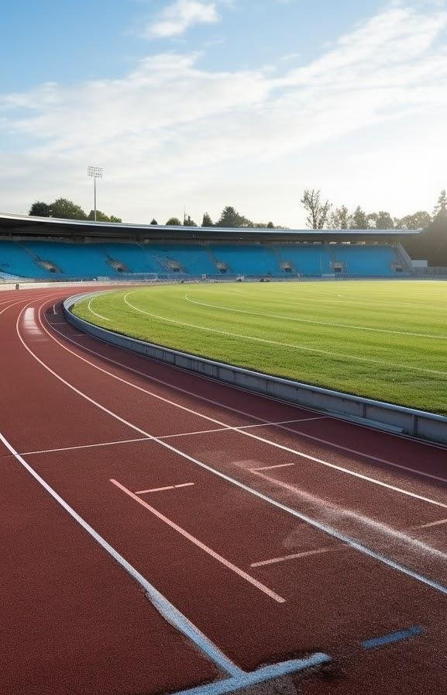
01
介绍
介绍体育运动的益处与影响
目
录
02
体育运动与健康
介绍体育运动对身体健康的影响
03
不同类型的体育运动
介绍不同类型的体育运动
04
体育运动心理健康影响
介绍体育运动对心理健康的影响
05
鼓励积极参与体育运动
介绍体育运动对心理健康的影响

Slide 3
01.介绍
介绍体育运动的益处与影响

Slide 4

健康生活方式
体育运动的益处
了解体育运动对身心健康的积极影响
增强肌肉力量
01
通过锻炼增加肌肉力量和耐力
改善心肺功能
02
有氧运动可以提高心肺功能和耐力
增强灵敏性
03
体育运动可以增强身体的灵敏性和协调性

